Slide 1
Struts2标签库使用

Slide 2
概述
表单标签将在 HTML 文档里被呈现为一个表单元素
使用表单标签的优点:
表单回显
对页面进行布局和排版
标签的属性可以被赋值为一个静态的值或一个 OGNL 表达式. 如果在赋值时使用了一个 OGNL 表达式并把它用 %{} 括起来, 这个表达式将会被求值.

Slide 3
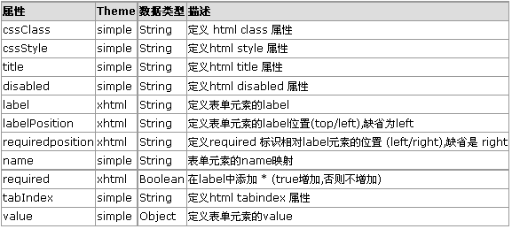
表单标签的共同属性
*
*
* 该属性只在没有使用 theme=simple 主题时才可以使用.

Slide 4
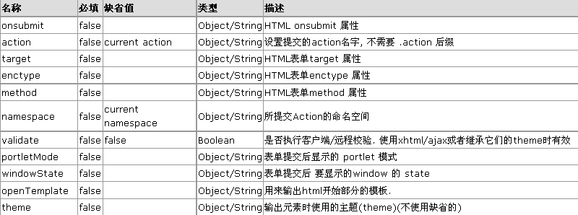
form 标签
form 标签用来呈现 HTML 语言中的表单元素
默认情况下, form 标签将被呈现为一个表格形式的 HTML 表单. 嵌套在 form 标签里的输入字段
将被呈现为一个表格行. 每个表格行由两个字段组成, 一个对应着行标, 一个对应着输入元素.
提交按钮将被呈现为一个横跨两列单元格的行

Slide 5
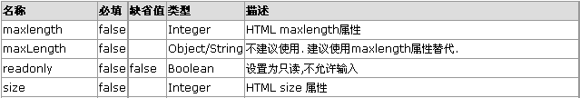
textfield, password, hidden 标签
textfield 标签将被呈现为一个输入文本字段, password 标签将被
呈现为一个口令字段, hidden 标签将被呈现为一个不可见字段.
password 标签扩展自 textfield 标签, 多了一个 showPassword 属性.该属性是布尔型.
默认值为 false, 它决定着在表单回显时是否显示输入的密码. true显示密码

Slide 6
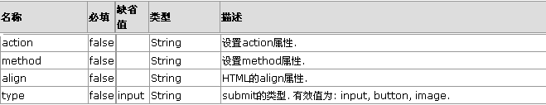
submit 标签
submit 标签将呈现为一个提交按钮. 根据其 type 属性的值. 这个标签可以提供 3 种呈现效果:
input: <input type=“submit” value=“提交”…/>
button: <input type=“button” value=“确定” …/>
image: <input type=“image” value=“图片” src=“XX.jpg” …/>

Slide 7

reset 标签
reset 标签将呈现为一个重置按钮. 根据其 type 属性的值.
这个标签可以提供 2 种呈现效果:
input: <input type=“reset” value=“重置”…/>
button: <input type=“button” value=“重置按键” …/>

Slide 8
label 标签
label 标签将呈现一个 HTML 行标元素:

Slide 9

textarea 标签
textarea 标签将呈现为一个 HTML 文本域元素

Slide 10
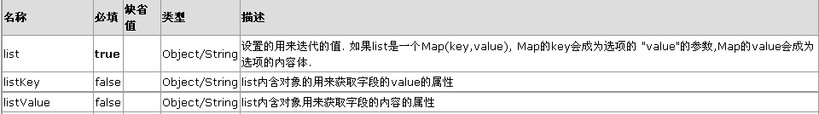
checkboxlist 标签
checkboxlist 标签将呈现一组多选框.
checkboxlist 标签被映射到一个字符串数组或是一个基本类型的数组. 若它提供的多选框一个也没有被选中, 相应的属性将被赋值为一个空数组而不是空值.

Slide 11
checkboxlist 标签
如果集合为list
<s:checkboxlist name="list" list="{'Java','.Net','RoR','PHP'}" value="{'Java','.Net'}"/>
生成如下html代码：
<input type="checkbox" name="list" value="Java" checked="checked"/><label>Java</label>
<input type="checkbox" name="list" value=".Net" checked="checked"/><label>.Net</label>
<input type="checkbox" name="list" value="RoR"/><label>RoR</label>
<input type="checkbox" name="list" value="PHP"/><label>PHP</label>
如果集合为MAP
<s:checkboxlist name="map" list="#{1:'瑜珈用品',2:'户外用品',3:'球类',4:'自行车'}" listKey="key" listValue="value" value="{1,2,3}"/>
生成如下html代码：
<input type="checkbox" name="map" value="1" checked="checked"/><label>瑜珈用品</label>
<input type="checkbox" name="map" value="2" checked="checked"/><label>户外用品</label>
<input type="checkbox" name="map" value="3" checked="checked"/><label>球类</label>
<input type="checkbox" name="map" value="4"/><label>自行车</label>
北京传智播客教育 www.itcast.cn

Slide 12
checkboxlist 标签
如果集合里存放的是javabean
<%
Person person1 = new Person(1,"第一个");
Person person2 = new Person(2,"第二个");
List<Person> list = new ArrayList<Person>();
list.add(person1);
list.add(person2);
request.setAttribute("persons",list);
%>
<s:checkboxlist name="beans" list="#request.persons" listKey="id" listValue="name"/>
id和name为Person的属性
生成如下html代码：
<input type="checkbox" name=“beans" value="1"/><label>第一个</label>
<input type="checkbox" name=“beans" value="2"/><label>第二个</label>
北京传智播客教育 www.itcast.cn

Slide 13
radio 标签
radio 标签将呈现为一组单选按钮, 单选按钮的个数与程序员通过该标签的 list 属性提供的选项的个数相同.
一般地, 使用 radio 标签实现 “多选一”, 对于 “真/假” 则该使用 checkbox 标签.
北京传智播客教育 www.itcast.cn

Slide 14
radio 标签
该标签的使用和checkboxlist复选框相同。
如果集合里存放的是javabean(id和name为Person的属性)
<s:radio name="beans" list="#request.persons" listKey="personid" listValue="name"/>
生成如下html代码：
<input type="radio" name="beans" id="beans1" value="1"/><label>第一个</label>
<input type="radio" name="beans" id="beans2" value="2"/><label>第二个</label>
如果集合为MAP
<s:radio name="map" list="#{1:'瑜珈用品',2:'户外用品',3:'球类',4:'自行车'}" listKey="key" listValue="value“ value="1"/>
生成如下html代码：
<input type="radio" name="map" id="map1" value="1"/><label for="map1">瑜珈用品</label>
<input type="radio" name="map" id="map2" value="2"/><label for="map2">户外用品</label>
<input type="radio" name="map" id="map3" value="3"/><label for="map3">球类</label>
<input type="radio" name="map" id="map4" value="4"/><label for="map4">自行车</label>
如果集合为list
<s:radio name="list" list="{'Java','.Net'}" value="'Java'"/>
生成如下html代码：
<input type="radio" name="list" checked="checked" value="Java"/><label>Java</label>
<input type="radio" name="list" value=".Net"/><label>.Net</label>
北京传智播客教育 www.itcast.cn

Slide 15
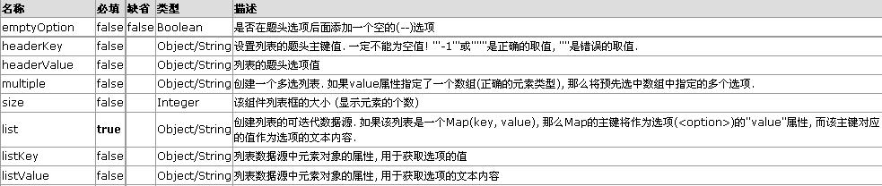
select 标签
select 标签将呈现一个select 元素
北京传智播客教育 www.itcast.cn

Slide 16
select 标签
如果集合为list
<s:select name="list" list="{'Java','.Net'}" value="'Java'"/>
生成如下html代码：
<select name="list" id="list">
<option value="Java" selected="selected">Java</option>
<option value=".Net">.Net</option>
</select>
如果集合里存放的是javabean(id和name为Person的属性)
<s:select name="beans" list="#request.persons" listKey="personid" listValue="name"/>
生成如下html代码：
<select name="beans" id="beans">
<option value="1">第一个</option>
<option value="2">第二个</option>
</select>
北京传智播客教育 www.itcast.cn

Slide 17
select 标签
如果集合为MAP
<s:select name="map" list="#{1:'瑜珈用品',2:'户外用品',3:'球类',4:'自行车'}" listKey="key" listValue="value" value="1"/>
生成如下html代码：
<select name="map" id="map">
<option value="1" selected="selected">瑜珈用品</option>
<option value="2">户外用品</option>
<option value="3">球类</option>
<option value="4">自行车</option>
</select>
北京传智播客教育 www.itcast.cn

Slide 18
主题
主题: 为了让所有的 UI 标签能够产生同样的视觉效果而归集到一起的一组模板. 即风格相近的模板被打包为一个主题
1、simple: 把 UI 标签翻译成最简单的 HTML 对应元素, 而且会忽视行标属性
2、xhtml: xhtml 是默认的主题. 这个主题的模板通过使用一个布局表格提供了一种自动化的排版机制.（默认值）
3、css_xhtml: 这个主题里的模板与 xhtml 主题里的模板很相似, 但它们将使用 css 来进行布局和排版
4、ajax: 这个主题里的模板以 xhtml 主题里德模板为基础, 但增加了一些 Ajax 功能.
北京传智播客教育 www.itcast.cn

Slide 19
主题
修改主题:
A、通过 UI 标签的 theme属性(只适用于当前的标签)
<s:textfield name="username" label="用户名“
theme="simple"></s:textfield>
B、在一个表单里, 若没有给出某个 UI 标签的 theme 属性, 它将使用这个表单的主题
(适用于整个form标签)
<s:form action="" method="post" namespace="/ui“ theme="simple">
C、修改 struts.properties 文件中的 struts.ui.theme 属性. (适用整个环境)
<!-- 设置ui标签的主题 -->
<constant name="struts.ui.theme" value="simple"></constant>
优先级：A>B>C

Slide 20
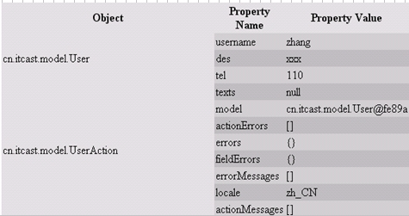
struts2标签自动回显
<s:form name="form1" action="userAction_save">
用户名:<s:textfield name="username"/><br>
电话:<s:textfield name="tel" /><br>
描述:<s:textfield name="des" /><br>
<s:submit type="submit" value="保存"></s:submit>
</s:form>
<s:textfield name="username"/> <input type="text" name="username" value="zhang">
* 当struts2解析该标签时,获取name属性的值username
* 以username为条件,到对象栈中查找PropertyName="username"的属性
* 如果找到了,获取该属性的值,该属性的值就是<s:textfield name="username"/>的值
* 如果找到了,获取该属性的值,该属性的值(是“”)就是<s:textfield name="username"/>的值
* 如果没有找到了,<s:textfield name="username"/>的值=" "

Slide 21
表单防刷新 令牌机制

Slide 22
如何处理表单重复提交
定义一个jsp页面
定义一个struts_token.xml配置文件
配置struts.xml文件
北京传智播客教育 www.itcast.cn

Slide 23
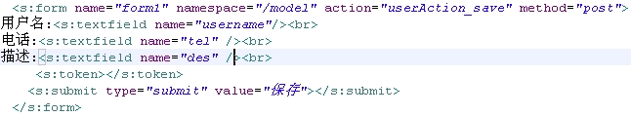
1定义一个jsp页面
在jsp页面增加一个隐藏域
<s:token></s:token>
北京传智播客教育 www.itcast.cn

Slide 24
2定义struts_token.xml配置文件
在package包中增加
<!-- 在默认栈中增加token拦截器 -->
<interceptors>
<interceptor-stack name="tokenStack">
<interceptor-ref name="defaultStack"></interceptor-ref>
<interceptor-ref name="token">
<!-- 配置token拦截器拦截哪些方法 -->
<param name="includeMethods">save</param>
</interceptor-ref>
</interceptor-stack>
</interceptors>
<!-- 配置struts2运行时执行的拦截器栈 -->
<default-interceptor-ref name="tokenStack"></default-interceptor-ref>
北京传智播客教育 www.itcast.cn

Slide 25
2定义struts_token.xml配置文件
在action中增加
<!-- 当表单重复提交时，转向invalid.token所指向的页面 -->
<result name="invalid.token">/model/error.jsp</result>
以上配置加入了“invalid.token”结果，在会话的token与请求的token不一致时，将会直接返回“invalid.token”结果。
北京传智播客教育 www.itcast.cn

Slide 26
问题：token拦截器只拦截save方法
在package包中增加
<!-- 在默认栈中增加token拦截器 -->
<interceptors>
<interceptor-stack name="tokenStack">
<interceptor-ref name="defaultStack"></interceptor-ref>
<interceptor-ref name="token">
<!-- 配置token拦截器拦截哪些方法 -->
<param name="includeMethods">save</param>
</interceptor-ref>
</interceptor-stack>
</interceptors>
北京传智播客教育 www.itcast.cn

Slide 27
error.jsp页面打印错误信息
error.jsp页面如下：使用<s:actionerror/>打印错误信息
<%@ page language="java" pageEncoding="utf-8" contentType="text/html; charset=utf-8"%>
<%@ taglib uri="/struts-tags" prefix="s"%>
<html>
<head>
<title>My JSP 'index.jsp' starting page</title>
</head>
<body>
<s:actionerror/>
</body>
</html>
北京传智播客教育 www.itcast.cn

Slide 28
修改error.jsp页面打印错误信息为中文
在与action同级目录新建token.properties资源文件
在该文件中增加如下内容
struts.messages.invalid.token=您已经重复提交表单，请刷新后重试
在struts.xml文件中加载该资源文件
<constant name="struts.custom.i18n.resources" value="cn.itcast.model.token">
</constant>
该信息所在位置struts2-core-2.3.3.jar包下\org\apache\struts2\struts-messages.properties文件
北京传智播客教育 www.itcast.cn

Slide 29
<s:token />标签防止重复提交
在debug状态,控制台出现下面信息,是因为Action中并没有struts.token和struts.token.name属性,我们不用关心这个错误：
严重: ParametersInterceptor - [setParameters]: Unexpected Exception caught setting 'struts.token' on 'class xxx: Error setting expression 'struts.token' with value '[Ljava.lang.String;@39f16f'
严重: ParametersInterceptor - [setParameters]: Unexpected Exception caught setting 'struts.token.name'
北京传智播客教育 www.itcast.cn

